Slide 1
Авторы-юбиляры.
Декабрь

Slide 2
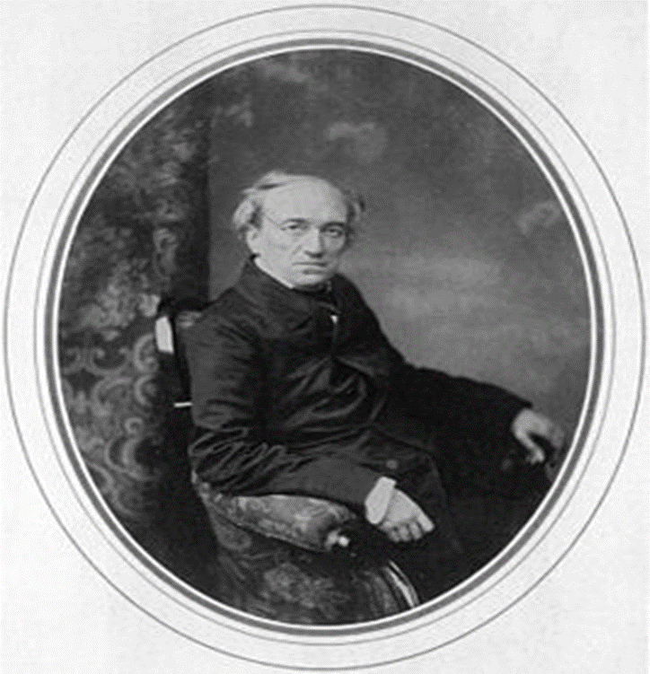
Федор Иванович Тютчев

Slide 3
Федор Иванович Тютчев (23 ноября [5 декабря] 1803, Овстуг, Орловская губерния – 15 июля [27] июля 1873, Царское Село) – русский лирик, поэт-мыслитель, дипломат, консервативный публицист, член-корреспондент Петербургской Академии Наук с 1857 года.
Происходил из родовитой, но небогатой дворянской семьи. Получил уже в юности широкое гуманитарное, в частности литературное, образование (домашнее — под руководством Раича, затем в Московском университете), которое неустанно пополнял, живя за границей. В 1822 получил назначение чиновником русского посольства в Мюнхене. За границей (в Германии, Италии и др.) прожил 22 года, лишь изредка наезжая в Россию. В 1844 Т. возвратился в Россию и до конца жизни служил в цензурном ведомстве. Тютчев не был плодовит как поэт (его наследие — около 300 стихотворений). Начав печататься рано (с 16 лет), он печатался редко, в малоизвестных альманахах, в период 1837—1847 почти не писал стихов и, вообще, мало заботился о своей репутации поэта. Впервые поэзия Тютчева обратила на себя внимание после публикации ряда его стихов в пушкинском «Современнике» в 1836—1837. В дальнейшем ознакомлению с Тютчевым значительно помогли статья Некрасова (в «Современнике», 1850) и первое собрание стихов, выпущенное в 1854 Тургеневым. Однако прижизненная известность Тютчева ограничивалась кругом литераторов и знатоков; широкую популярность его поэзия приобрела лишь с конца XIX в.

Slide 6
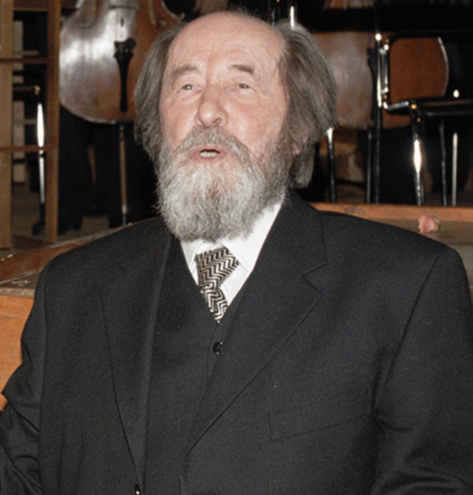
Александр
Исаевич
Солженицын

Slide 7
Александр Солженицын
Алекса́ндр Иса́евич (Исаакиевич) Солжени́цын (11 декабря 1918, Кисловодск — 3 августа 2008, Москва, Россия) — русский писатель, драматург, публицист, поэт, общественный и политический деятель, живший и работавший в СССР, Швейцарии, США и России. Лауреат Нобелевской премии по литературе (1970). В течение нескольких десятилетий (1960—1980-е годы) активно выступавший против коммунистических идей, политического строя СССР и политики его властей.
Помимо художественных литературных произведений, затрагивающих, как правило, острые общественно-политические вопросы, получил широкую известность своими художественно-публицистическими произведениями по истории России XIX—XX веков.

